Slide 1
Synthèse & révision
MIASS 241
MATHÉMATIQUES
(APPLIQUÉES AUX SCIENCES SOCIALES) 4
© El Hadj Touré, Ph D. Sociologie
Section de sociologie, UGB de St-Louis
Statistiques inférentielles

Slide 2
Consignes de l’examen
Samedi 20 juillet, 8h-10h
Tous les documents ‘papiers’ sont autorisés
Attention, piège!
L’examen peut se faire sans consultation de documents
Apportez une calculatrice de base
Opérations arithmétiques, racine-carrée, etc.
L’ordinateur, la tablette et le téléphone sont interdits
Répondez rapidement à la suite des questions du cahier
Un étudiant, un cahier: vous pouvez utiliser un crayon effaçable
Soyez bref et précis
La notation: justesse des calculs & rédaction de qualité

Slide 3
Au programme
Introduction à l’inférence statistique
Estimation vs test d’hypothèse
Estimation par intervalle de confiance d’une moyenne
Estimation par intervalle de confiance d’une proportion
Test du chi-carré
Justification en lien avec l’analyse de tableaux bivariés
Calcul du chi-carré
Déterminer la valeur critique
Interprétation statistique
Calcul du coef. de contingence
Tests de comparaison de moyennes
Test t de Student

Slide 4
Inférence statistique
Deux volets
Estimation d’un paramètre (intervalle de confiance)
Elle consiste, à partir d’une statistique de n (X ou p), à connaître ou estimer le paramètre de N (μ ou π)
Elle part du particulier au général, de l’observé à l’inobservé
Inférence utilisée surtout dans les sondages (marge d’erreur)
Test de validation d’hypothèse
Connaissant une hypothèse de recherche, il aide à valider, tester ce paramètre supposé de N à l’aide d’une statistique de n
Il part du général au particulier, de l’inobservé à l’observé
Inférence utilisée surtout en recherche (lien entre variables)

Slide 5
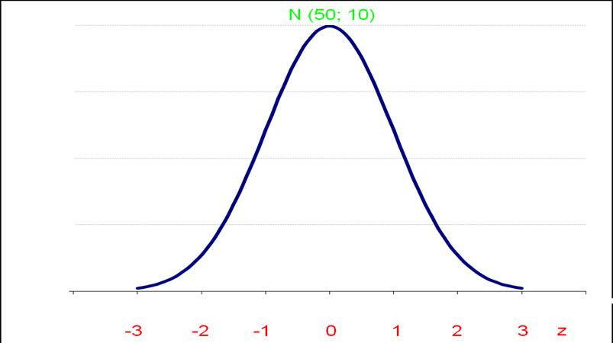
Intervalle de confiance d’une moyenne
Calcul & interprétation
Un sondage aléatoire montre que chez les 1167 (n) sénégalais sondés, le coût moyen du crédit de tel/mois est de 6408 Fcfa avec un écart-type de 9311. Estimez par intervalle de confiance à 95%, la vraie moyenne dans N
Calculez l’erreur type: σ_{x} = σ / √ n
Calculez la marge d’erreur: E = 1,96σ_{x}
Déterminez l’intervalle: IC= X ± E
Représentez graphiquement l’intervalle
= 9311/√1167 = 272,6
= 1,96*272,6 =534,2
= 5874 fcfa à 6942 fcfa
On est sûr au moins à 95% que le coût moyen du crédit de téléphone/mois se situe entre 5874 fcfa et 6942 fcfa dans l’ensemble de la population sénégalaise
IC 95%
5874
6408
6942

Slide 6
Intervalle de confiance d’une proportion
Calcul & interprétation
Un sondage aléatoire sur 1200 (n) Sénégalais révèle que 65% sont satisfaits de la gestion du covid-19. Estimez par intervalle de confiance à 95%, la vraie proportion dans N
Calculez l’erreur type: σ_{p} = √ (pq)/n
Calculez la marge d’erreur E = 1,96σ_{p}
Déterminez l’intervalle: IC= p ± E
Représentez graphiquement l’intervalle
= √65*35/1200 =1,38
= 1,96*1,38 =2,7
= 62,3% à 67,7%
On est certain au moins à 95% que la proportion de Sénégalais satisfaits de la gestion de la covid-19 dans toute la population étudiée se situe entre 62,3% et 67,7%.
IC 95%
62,3
65
67,7

Slide 7
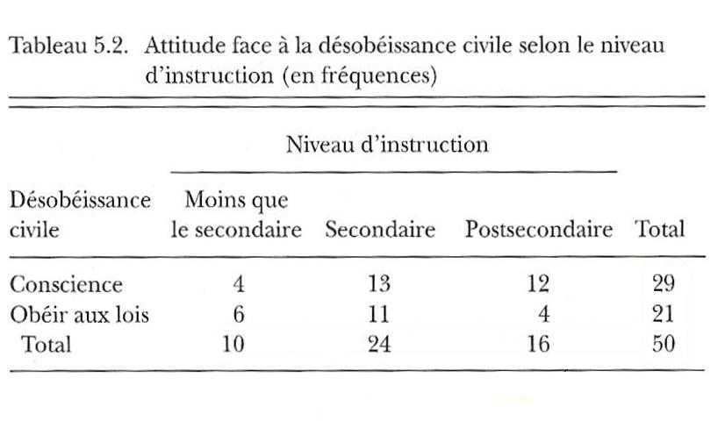
Test du chi-carré
Justification en lien avec l’analyse tabulaire bivariée
n = 50
4
%
13
%
12
%
6
%
11
4
%
10
40%
%
16
75%
%
Ceux qui suivent leur conscience sont 75% à être diplômés du postsecondaire et 40% à n’avoir aucun diplôme. Plus on est instruit, plus on a tendance à suivre sa conscience et vice-versa.
100
100

Slide 8
Test du chi-carré
Problème & hypothèses statistiques
Le chi-carré vise à approfondir l’analyse d’un tableau croisé mettant en relation deux variables qualitatives
Exemple illustratif
Hypothèses statistiques
Hypothèse nulle
H₀ : Il n’y a pas de relation entre l’instruction et la désobéissance civile dans la population étudiée
Hypothèse alternative
H₁ : Il y a une relation entre l’instruction et la désobéissance civile dans la population étudiée
VI qualitative
Niveau d’instruction
(<sec, sec, postsec)
Désobéissance civile
(conscience, obéir lois)
VD qualitative

Slide 9
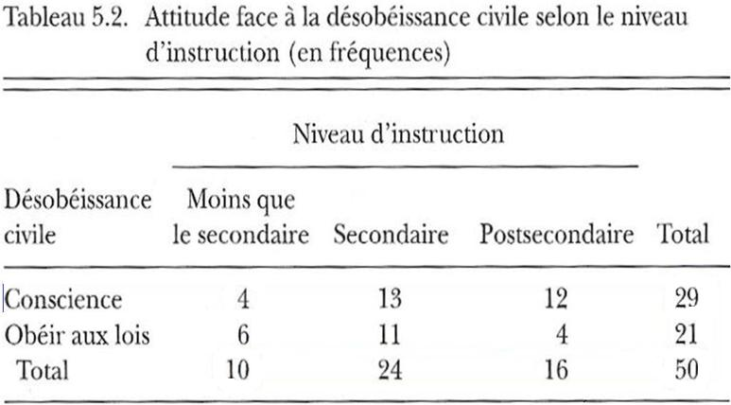
Fréquences théoriques
Calcul des fréquences théoriques f_{t} (Fox:157)
Total rangée
(5,8)
(13,9)
(9,3)
(4,2)
(10,1)
(6,7)
(10)
(24)
(16)
Total colonne
Grand total

Slide 10
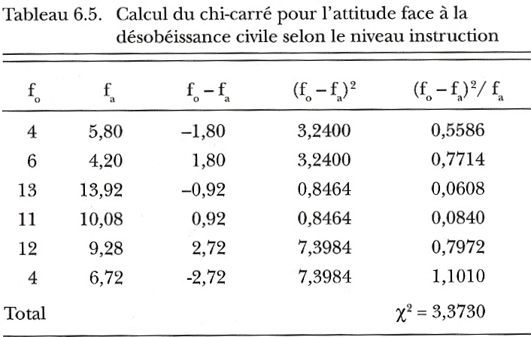
Test du chi-carré
Tableau du calcul du chi-carré (Fox:159)
+
+
Σ
+
+
+
=

Slide 11
Test du chi-carré
Interprétation statistique
Pour interpréter le χ² calculé, il faut le comparer à une valeur critique qui traduit l’absence de relation dans la population (table de la distribution d’échantillonnage du χ²)
La valeur critique du chi-carré est en quelque sorte une constante qui dépend de deux paramètres:
le seuil de signification (risque d’erreur a = 0,05 ou 5%)
les degrés de liberté (dl) du chi-carré dl= (r-1) (c-1)
Lorsque r et c sont le nombre de rangées et de colonnes
Pour le tableau 2 X 3 présenté plus haut,
dl= (2-1) (3-1) = 2

Slide 12
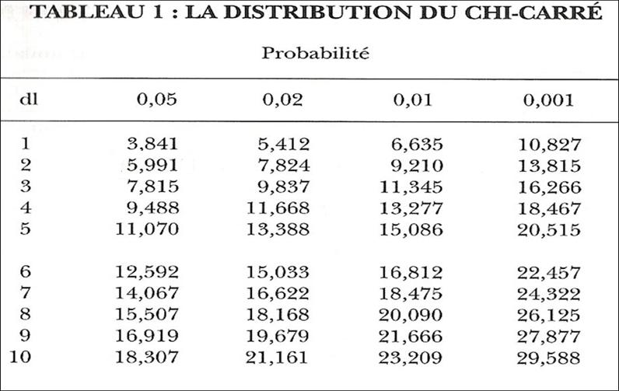
Test du chi-carré
Table statistique du χ² (Fox:343)
Seuil de signification ou niveau de risque d’erreur α
Degrés de liberté

Slide 13
Test du chi-carré
Décision & conclusion (interprétation statistique)
Règle de décision statistique
Rejet de H₀ si χ ²_{calculé} > χ ²_{critique}
Acceptation de H₀ si χ ²_{calculé} < χ ²_{critique}
Décision: le χ²_{calculé} (3,37) est plus petit que le χ²_{critique}(5,99) associé à 2 dl et au seuil 0,05. Donc, on ne peut rejeter H_{0,} on l’accepte
Conclusion: On est certain au moins à 95% que la relation entre l’instruction et l’opinion concernant la désobéissance civile n’est pas significative statistiquement dans la population étudiée

Slide 14
Mesure d’association
Coefficient de contingence
Puisque la valeur du χ² dépend surtout du nombre de cas (n), il est possible de l’ajuster pour obtenir une mesure qui tient compte de l’effet du nombre de cas (Fox, 1999)
C= coefficient de contingence
χ² = Chi-carré
n = nombre de cas
D’après la grille d’Imbeau (2009), la relation entre l’instruction et la désobéissance civile est d’intensité modérée (V=0,25)
Le V de Cramer étant de 0.18, la relation entre la sexe et la Délinquance est une relation faible à modérée
$$C=\sqrt{\frac{3,37}{3,37+50}}=0,25$$

Slide 15
Comparaison de moyennes
Problèmes de recherche
Test t
Y a-t-il une différence entre hommes et femmes quant au nombre d’heures passées devant la TV/jour (Fox,1999)?
Test F (ANOVA)
Le temps passé devant la TV/jour est-il différent selon le niveau d’instruction (<sec., sec., postsec.)? (Fox, 1999)
VI dichotomique
Sexe
(Homme / Femme)
Temps d’écoute TV/j
(0, 1, 2,….heures)
VD quantitative
VI qualitative
non dichotomique
Niveau d’instruction
(<sec. / sec. / postsec.)
Temps d’écoute TV
(0, 1, 2,….heures)
VD quantitative

Slide 16
Aperçu de l’examen
Questions objectives de compréhension
Savoir dans quelle situation utiliser les techniques bivariées abordées: chi-carré, test t
Savoir différencier ces tests d’hypothèse (signification statistique) et les mesures d’association (signification réelle) que sont le coefficient de contingence et l’êta-carré
Questions de calculs et problèmes pratiques
Calculer et interpréter l’intervalle de confiance d’une moyenne ou d’une proportion d’une population
Justifier et formuler les hypothèses statistiques du chi-carré
Calculer et interpréter le chi-carré
Calculer et interpréter le coefficient de contingence

Slide 17
BON SUCCÈS ☺

